Slide 1
Machine Learning – Árboles de decisión

Slide 2
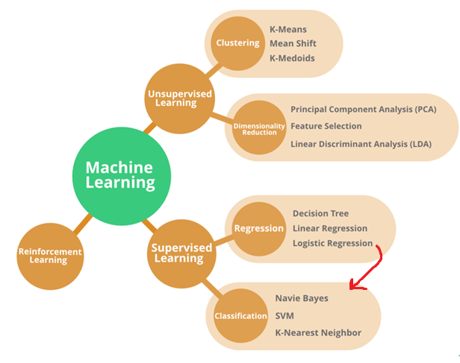
Algoritmos de machine learning
Aprendizaje supervisado:
Regresión
Clasificación
Aprendizaje no supervisado:
Clusterización
Reducción de dimensionalidad
Aprendizaje por refuerzo

Slide 3
Definición

Slide 4
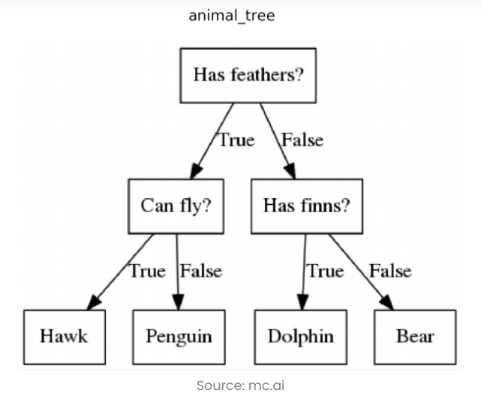
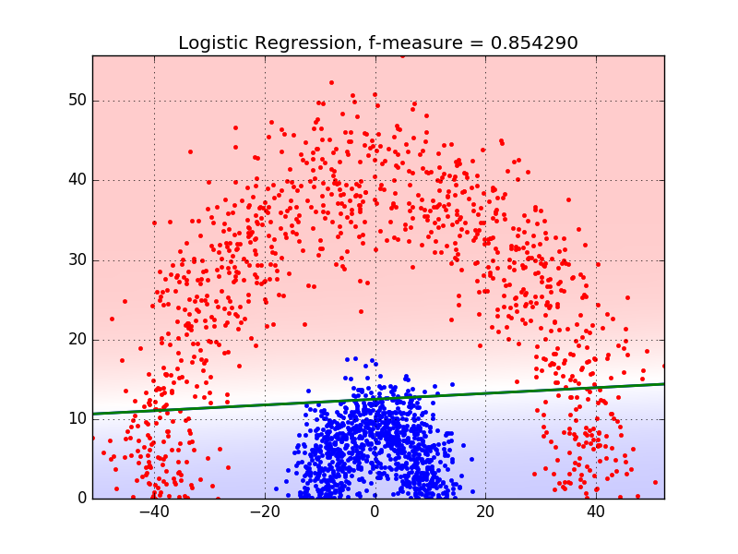
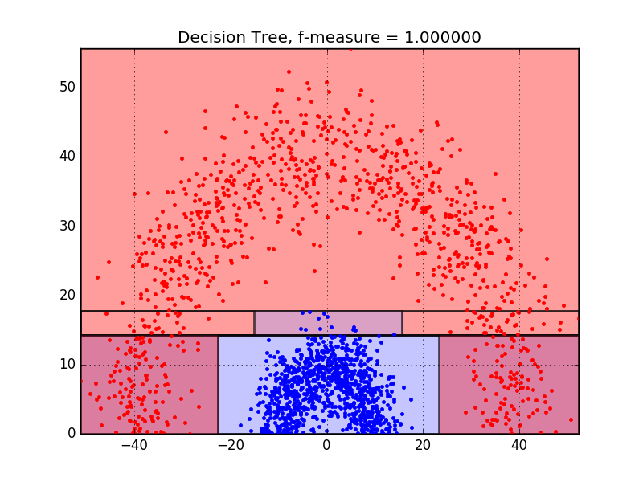
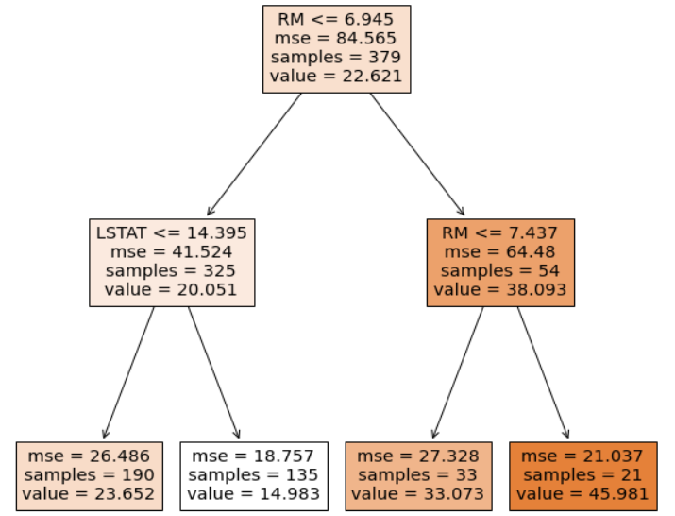
Definición
Clasificación y Regresión
Algoritmo supervisado
White box
No lineal

Slide 5
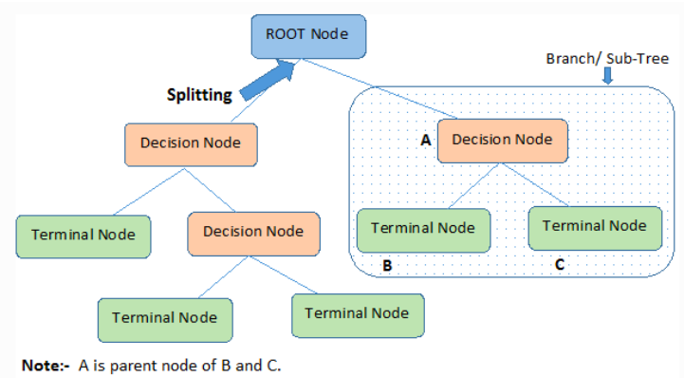
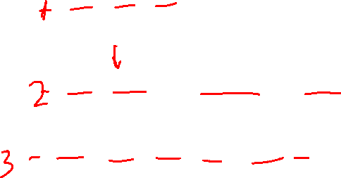
Algunos términos importantes
CART algorithm
Algoritmo utilizado por Sklearn. Produce árboles binarios y se puede utilizar para regresión y para clasificación.
Root node
Representa toda la muestra, que luego se subdivide.
Decision node
Nodo que se divide a su vez en otros subnodos.
Terminal node o leaf node
Nodo que no se puede subdividir en otros subnodos.
Splitting
División de un nodo en dos ramas basada en condiciones if-else.
Profundidad del árbol (Depth)
Cuántos niveles tiene el árbol. En este ejmplo serían tres.

Slide 6
¿Cómo creamos un árbol de decision?

Slide 7
Decision tree classifier

Slide 8
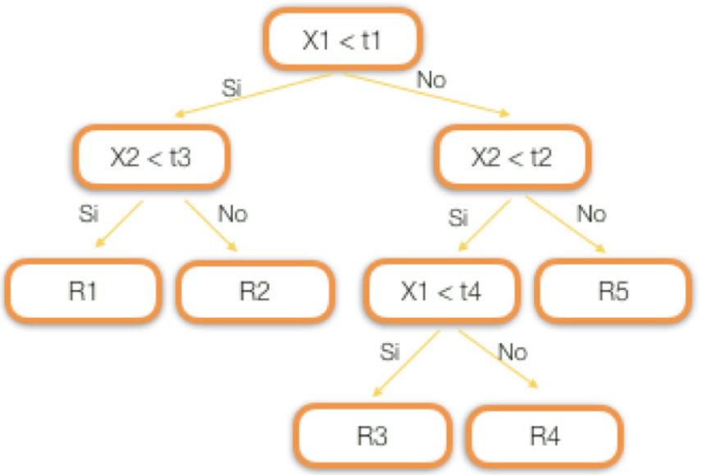
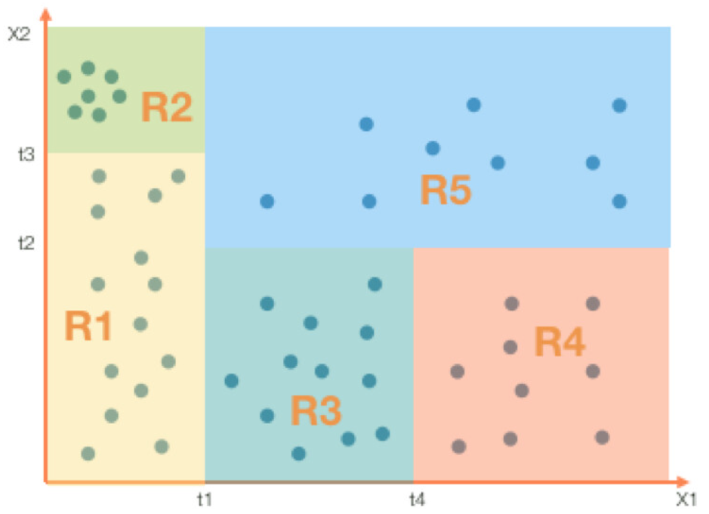
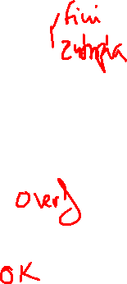
Funcionamiento
Dividimos el espacio muestral con la variable más predictiva (la que mejor separa los datos)
Tras esta división, el árbol se vuelve a dividir en el siguiente nivel con la siguiente variable que mejor separa los datos del nodo.
Y así, hasta que alcanzamos un criterio de parada:
Están todos los elementos de la clase clasificados perfectamente (WARNING)
No puede encontrar una división que reduzca la impureza del nodo.
El árbol alcanza un tamaño predefinido.
La clase asignada al nodo es el modo de las clases de la instancias que caen en esa región. Esa será la predicción para nuevas instancias.

Slide 9
¿Cuál es la feature más predictiva? ¿Cómo elegimos los splits?

Slide 10
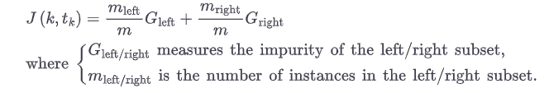
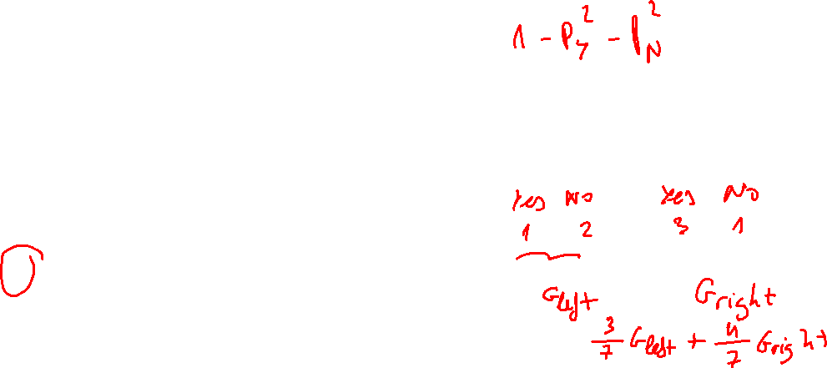
Mejores splits
El algoritmo CART divide cada nodo de la manera que minimiza la suma ponderada de la impureza sus hijos.
El algoritmo comienza dividiendo los datos de train en dos subconjuntos, utilizando una única variable k y un umbral tk (e.g., “petal length ≤ 2.45 cm”). Lo que busca el el par (k,tk) que produzca los subconjuntos más puros (ponderados por su tamaño).
Esta es la función de coste que el algoritmo trata de minimizar:
Una vez que el algoritmo CART ha dividido con éxito el conjunto de entrenamiento en dos, divide los subconjuntos usando la misma lógica, luego los sub-subconjuntos, y así sucesivamente, de forma recursiva, hasta que alcanza la profundidad máxima.
De forma predeterminada Sklearn utiliza la medida de impureza de Gini, pero es posible seleccionar la medida de impureza de Entropía, con el parámetro “criterion”.
https://www.learndatasci.com/glossary/gini-impurity/#:~:text=a%20simple%20dataset-,What%20is%20Gini%20Impurity%3F,nodes%20to%20form%20the%20tree.

Slide 11
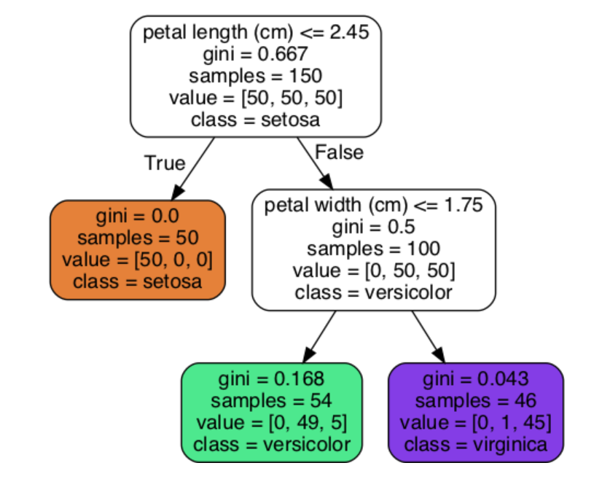
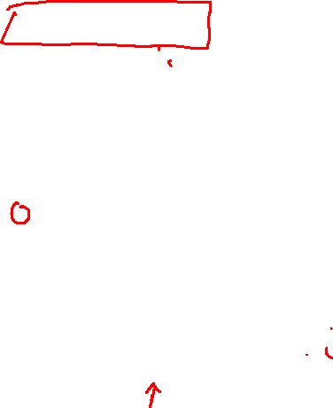
Ejemplo

Slide 12
Profundidad del árbol

Slide 13
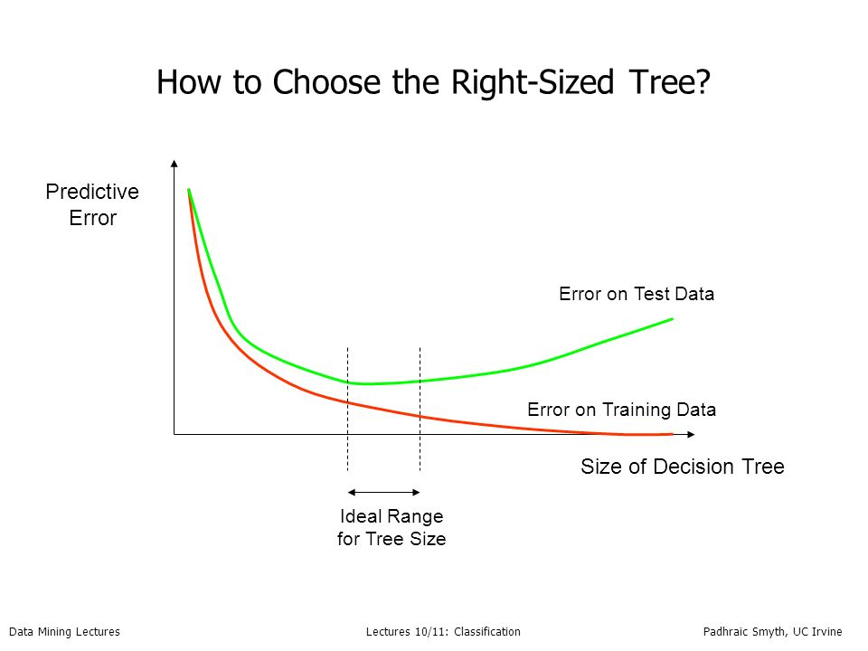
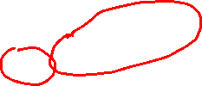
Riesgo de overfitting
Modelo no paramétrico : Los árboles de decisión hacen muy pocas suposiciones sobre los datos de entrenamiento, a diferencia de los modelos lineales, que asumen que los datos tienen una relación lineal, por ejemplo.
Por lo tanto, la estructura del modelo es libre para ajustarse todo lo posible a los datos de entrenamiento.
Si no se limita la dimensión del árbol, se producirá muy probablemente overfitting.

Slide 14
¿Cómo solucionamos el overfitting?
Prunning

Slide 15
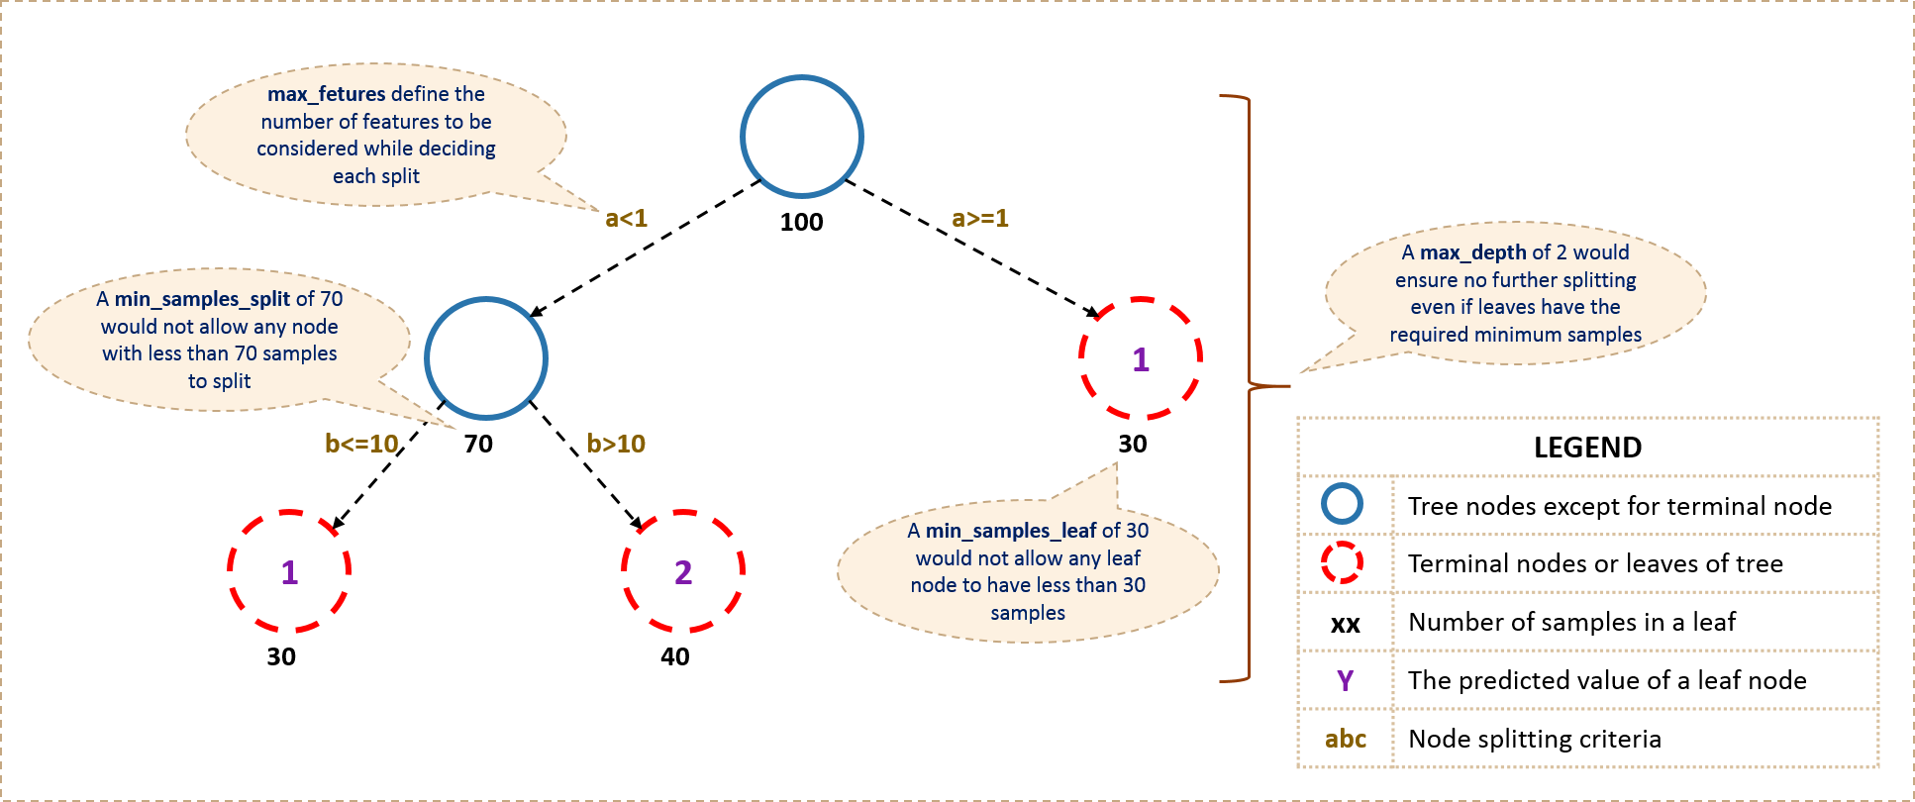
Prunning
Sencilla técnica que consiste en “podar” el árbol. Lo único que tenemos que hacer es reducir la dimensión del árbol de decisión con un número menor de niveles de profundidad (parámetro max_depth).
Se pueden establecer otras limitaciones al tamaño del árbol para evitar el overfitting:

Slide 16
Decision Tree Regression

Slide 17
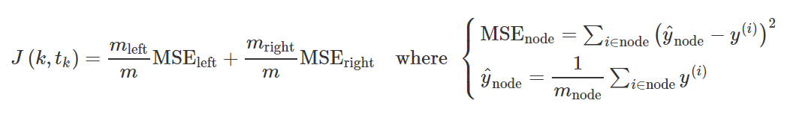

Árboles regresores
Se diferencian de los árboles de decisión en que, en lugar de predecir una clase en cada nodo, predicen un valor.
Esta predicción es el valor objetivo promedio de las instancias de entrenamiento asociadas con este nodo.
El algoritmo funciona casi de la misma manera, excepto que en lugar de intentar dividir el conjunto de entrenamiento de una manera que minimice la impureza, ahora intenta minimizar la variación de los datos (MSE).

Slide 18
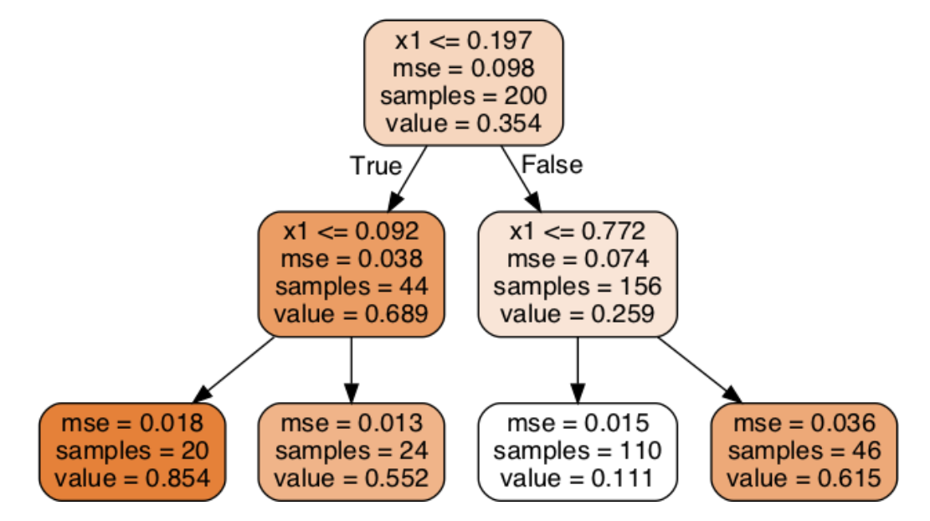
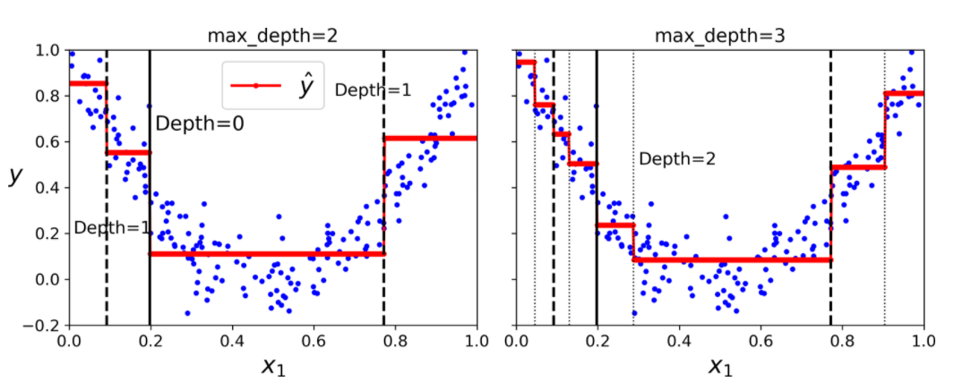

Ejemplo

Slide 19
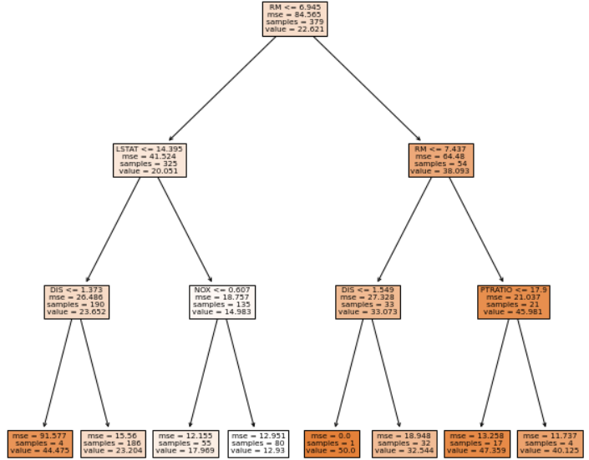
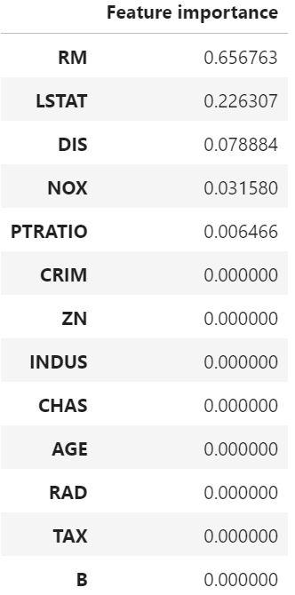
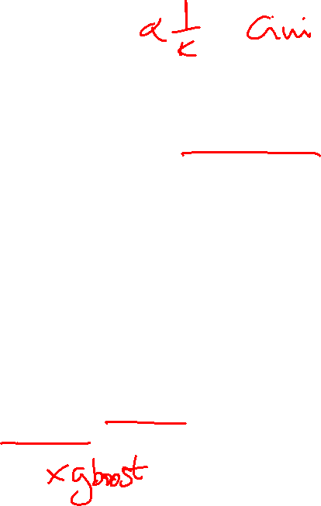
Feature importance
El árbol de decisión es un modelo intrínsecamente explicable a través del atributo features_importance_
Este atributo devuelve, una vez entrenado el modelo, la importancia relativa (de 0 a 1) de cada variable de entrada a efectos de predecir el target. Cuanto más cerca de 1, mayor es la importancia de la variable a estos efectos.
La importancia relativa de cada variable se calcula como como la disminución de la impureza del nodo de decisión ponderada por la probabilidad de alcanzar ese nodo.
Este mismo enfoque, con algún ajuste, se puede utilizar con algoritmos que utilizan conjuntos de árboles de decisión, como el random forest y los algoritmos de gradient boosting.

Slide 20
¿Cuándo usar árboles de decisión?

Slide 21
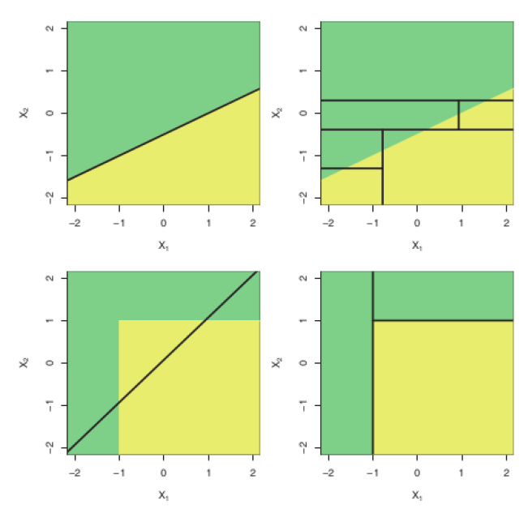
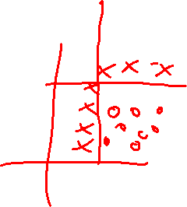
Trees vs Linear Regression
La importancia del análisis exploratorio

Slide 22
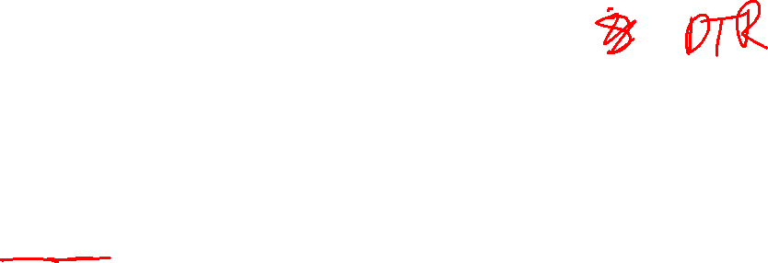
Ventajas e Inconvenientes
Ventajas
Computacionalmente son eficientes
Requiere muy poco preprocesado (no hace falta estandarizar ni normalizar valores)
Son robustos frente a outliers.
Resistentes a variables irrelevantes.
Si son cortos, son muy sencillos de explicar e interpretables. Manejan un solo parametro (tree size).
Se pueden visualizar y de forma muy intuitiva.
Se puede usar con pocos o muchos datos de entrenamiento.
Inconvenientes
No es muy preciso.
Inestabilidad. Muy sensible a pequeñas variaciones en los datos de entrenamiento.
Muy propenso al overfitting si no se controla el tamaño del árbol.
Arboles grandes son difíciles de interpretar.
Cada split depende del anterior, por lo que los errores cometidos se propagan.

Slide 23

A efectos prácticos…
Algoritmo con una precisión muy mejorable por modelos más complejos como los ensembles o las redes neuronales.
Sin embargo, es interesante conocerlo y saber interpretarlo por dos razones:
Es un buen modelo para resolver problemas de negocio, en la medida en que obtenga un buen resultado para el conjunto de datos analizados.
Es sencillo de explicar (salvo que sea muy profundo).
Se puede visualizar de forma bastante intuitiva, lo que ayuda mucho a su comprensión por los usuarios de negocio.
Es un modelo intrínsecamente explicable a través del atributo features_importance_.
Es necesario para comprender algoritmos más complejos consistentes en la combinación de arboles de decisión, como el random forest, gradient boosting o XG boost.

Slide 24
¡Demo time!
http://www.r2d3.us/visual-intro-to-machine-learning-part-1/

